Slide 1

স্বাগতম

Slide 2
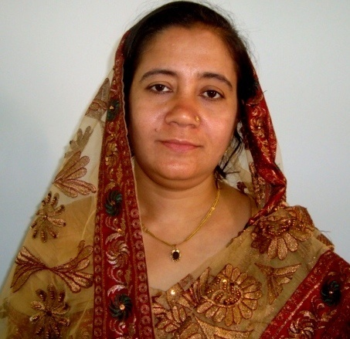
নাছরিন আক্তার
সহকারী শিক্ষক
কম্পিউটার শিক্ষা
সুবরাতি শাহাজাদী মেমোরিয়াল উচ্চ বিদ্যালয়
nasrinakter140@yahoo.com
মোবাইল নম্বর-০১৭৩৪৭৬২৯৪৬

Slide 3
শ্রেণি : নবম
বিষয় : ব্যবসায় উদ্যোগ
চতুর্থ অধ্যায়-মালিকানার ভিত্তিতে ব্যবসায়
সময় : ৫০ মিনিট
তারিখ: ২৫/০৩/২০১৩

Slide 4
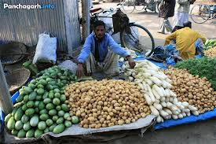
উপরের চিত্রে কী দেখা যাচ্ছে?
কাঁচামালের দোকান
এ ধরনের ব্যবসায় সাধারণত কতজন মালিক থাকে?
একজন
একজন দ্বারা পরিচালিত ব্যবসায়কে কী ধরনের ব্যবসায় বলা হয়?
একমালিকানা ব্যবসায়

Slide 5
একমালিকানা ব্যবসায়

Slide 6
আচরণিক উদ্দেশ্য
এ পাঠে শেষে শিক্ষার্থীরা
১।একমালিকানা ব্যবসায় কী তা বলতে পারবে ।
২। একমালিকানা ব্যবসায়ের ক্ষেত্রগুলো চিহ্নিত করতে পারবে।
3। একমালিকানা ব্যবসায়ের বৈশিষ্ট্যগুলো বর্ণনা করতে পারবে ।
৪।একমালিকানা ব্যবসায়ের সুবিধা ও অসুবিধাগুলো উল্লেখ করতে পারবে।

Slide 7
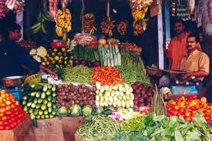
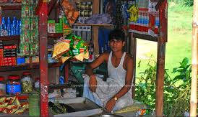
একমালিকানা ব্যবসায়
একমালিকানা ব্যবসায়
একক কাজ(সময় – ২ মিনিট)
একমালিকানা ব্যবসায় কাকে বলে?
মুনাফা অর্জনের লক্ষ্য নিয়ে যখন কোনো ব্যক্তি নিজ দায়িত্বে মূলধন যোগাড় করে কোনো ব্যবসা গঠন ও পরিচালনা করে এবং উক্ত ব্যবসায়ে অর্জিত সকল লাভ নিজে ভোগ করে বা ক্ষতি হলে নিজেই তা বহন করে, তখন তাকে একমালিকানা ব্যবসায় বলে।

Slide 8
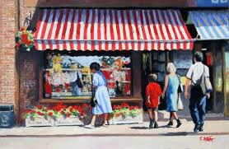
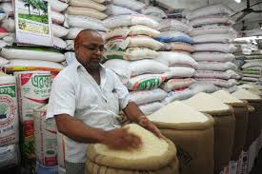
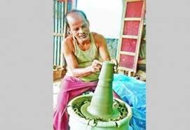
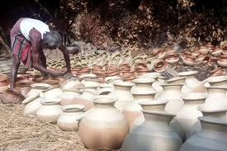
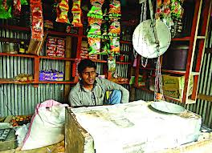
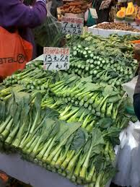
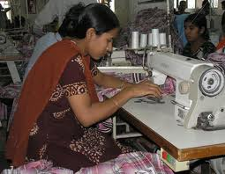
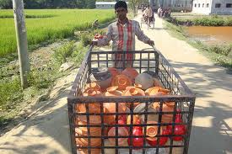
জোড়ায় কাজ (সময় ৫ মিনিট)
চিত্রগুলো দেখে একমালিকানা ব্যবসার ক্ষেত্রগুলোর নাম লিখ এবং আরো পাচঁটি ক্ষেত্র চিহ্নিত কর।

Slide 9
একমালিকানা ব্যবসায়ের বৈশিষ্ট্য
এ জাতীয় ব্যবসায়ের গঠন বেশ সহজ। আইনগত ঝামেলা না থাকায় যে কেউ ইচ্ছা করলে ও উদ্যোগ নিলে এ ব্যবসায় শুরু করতে পারেন
একমালিকানা ব্যবসায়ের মালিক সবসময় একজন ব্যক্তি যিনি নিজ উদ্যোগে পুঁজির সংস্থান করেন,ব্যবসায় পরিচালনা করেন ও ঝুঁকি বহন করেন
স্বল্প মূলধন নিয়ে এ জাতীয় ব্যবসায় গঠন করা যায়। মালিক নিজেই এ মূলধন যোগান দেন অথবা ব্যাংক থেকে ঋণ নেন।
দলগত কাজ (সময় – ৮ মিনিট)
উপরে উল্লেখিত বৈশিষ্ট্যগুলো দেখে একমালিকানা ব্যবসার আরো পাচঁটি বৈশিষ্ট্য লিখ।

Slide 10
একমালিকানা ব্যবসায়ের মালিক সবসময় একজন ব্যক্তি যিনি নিজ উদ্যোগে পুঁজির সংস্থান করেন,ব্যবসায় পরিচালনা করেন ও ঝুঁকি বহন করেন
এ জাতীয় ব্যবসায়ের গঠন বেশ সহজ। আইনগত ঝামেলা না থাকায় যে কেউ ইচ্ছা করলে ও উদ্যোগ নিলে এ ব্যবসায় শুরু করতে পারেন
একমালিকানা ব্যবসায় ক্ষুদ্র আকারের হয়ে থাকে।মূলধনের স্বল্পতা ও একজন ব্যক্তি থাকেয় এর মালিকানা ছোট হয়।
স্বল্প মূলধন নিয়ে এ জাতীয় ব্যবসায় গঠন করা যায়। মালিক নিজেই এ মূলধন যোগান দেন অথবা ব্যাংক থেকে ঋণ নেন।
একমালিকানা ব্যবসায়ের সকল ঝুঁকি মালিককে এককভাবে বহন করতে হয়।
আইনের চোখে পৃথক কোনো সত্তা নেই। মালিক ও ব্যবসায় অভিন্ন।
সকল দায়-দায়িত্ব মালিকের,ফলে তার দায় অসীম।সম্পত্তি বিক্রি করে দায় দিতে হয়
লাভের সকল অংশ একা মালিক ভোগ করেন আবার লোকসানও এককভাবে বহন করতে হয়।
স্থায়িত্ব মালিকের ইচ্ছার উপর নির্ভরশীল।ব্যবসায় চালু বা বন্ধ রাখা তার উপর নির্ভর করে।
জোড়ায় কাজ (সময় ৫ মিনিট)
উপরোক্ত বৈশিষ্ট্য থেকে একমালিকানা ব্যবসায়ের সুবিধা ও অসুবিধাগুলো চিহ্নিত কর।

Slide 11
মূল্যায়ন
একমালিকানা ব্যবসায় কী?
একমালিকানা ব্যবসায়ের ৫ টি ক্ষেত্রের নাম বল।
একমালিকানা ব্যবসায়ের ৩টি বৈশিষ্ট্য বল।
একমালিকানা ব্যবসায়ের ২টি সুবিধা উল্লেখ কর।
একমালিকানা ব্যবসায়ের ২ টি অসুবিধা উল্লেখ কর।

Slide 12
বাড়ির কাজ
“একমালিকানা ব্যবসা বাংলাদেশের বেকার সমস্যা সমাধানে বিশাল ভূমিকা রাখছে”এর সপক্ষে তোমার যুক্তি তুলে ধর।

Slide 13

আন্তরিক সহযোগিতার জন্য তোমাদের সকলকে অনেক
ধন্যবাদ

